Slide 1
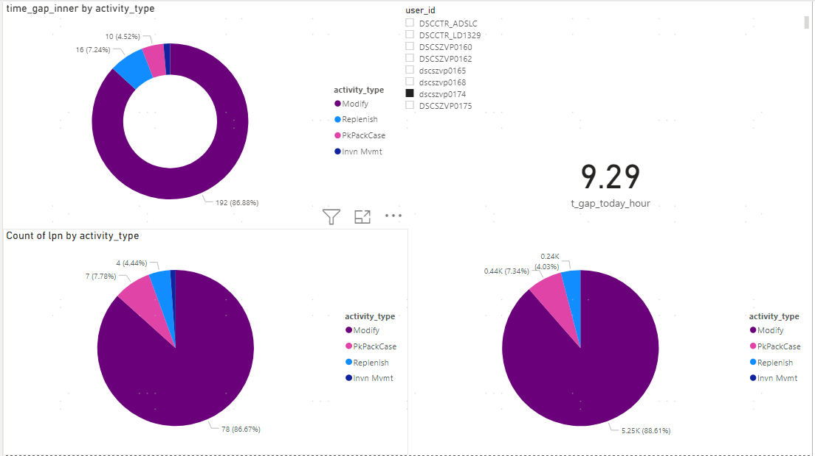
操作工user_id
操作工作耗时占比
activity end time - actitvity start time
当日工时(last activity end time - first actitvity start time)
操作类型对应distinct lpn 数量占比
操作类型对应qty占比

Slide 2
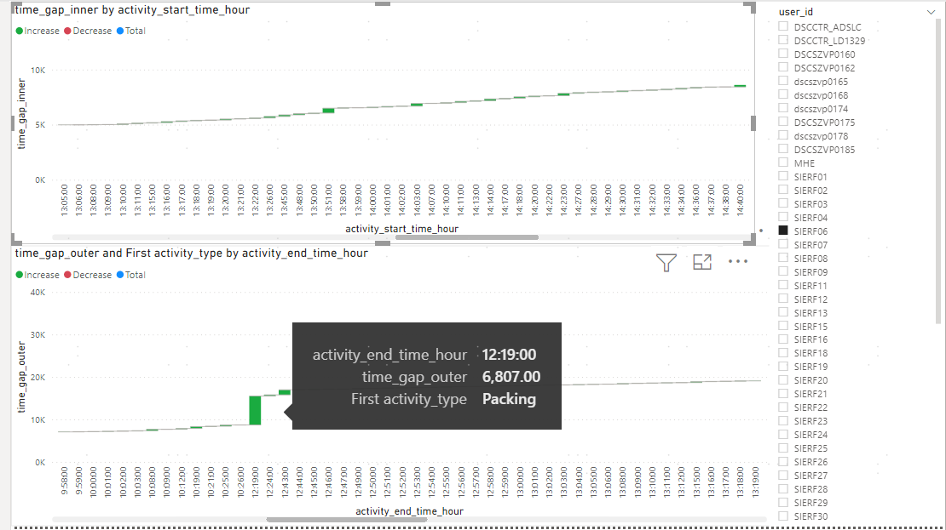
操作工activity tracking 精确到分钟
Activity 结束时间 空闲的时间到秒钟 activity 的type

Slide 3
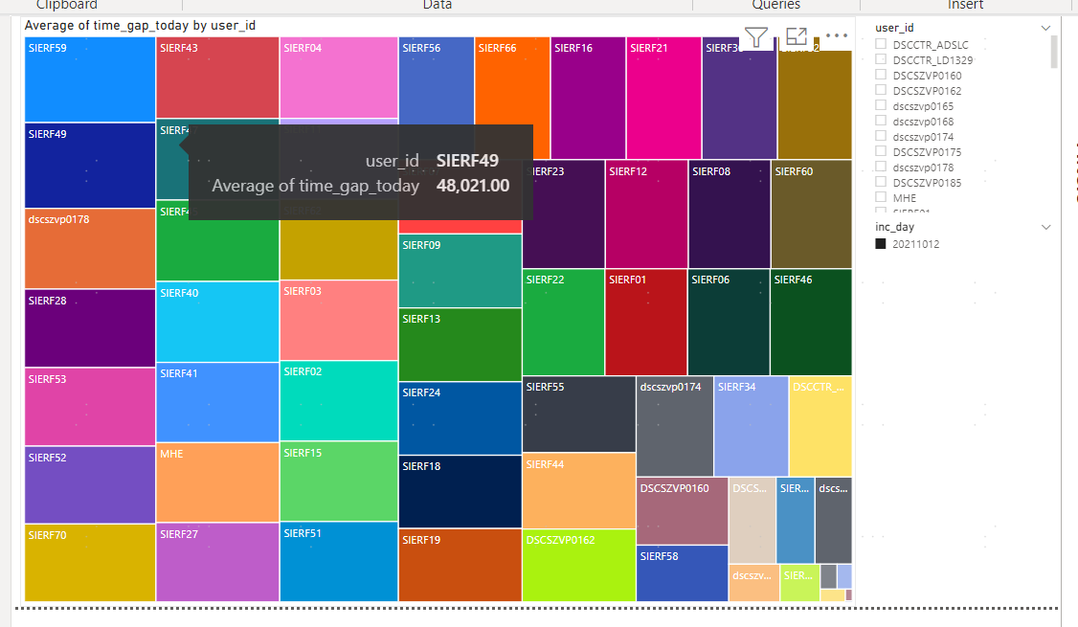
各操作工(user_id)工时总览

Slide 4
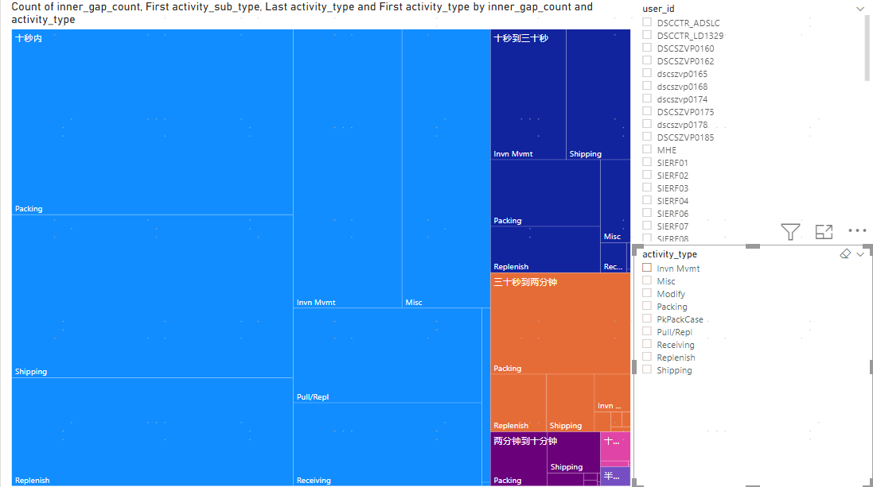
各操作项耗时的集中分布

Slide 5
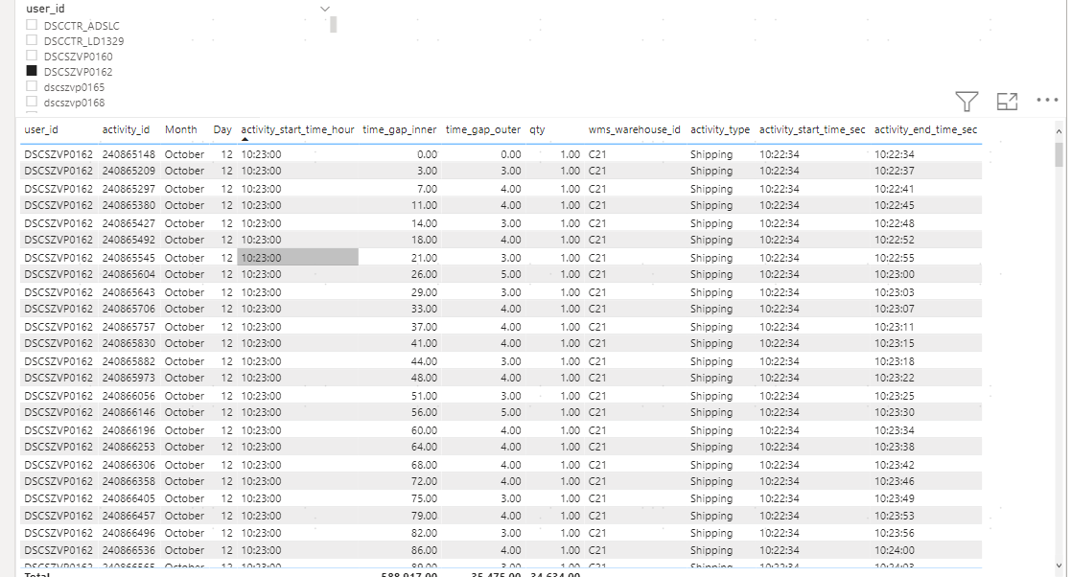
table

Slide 6
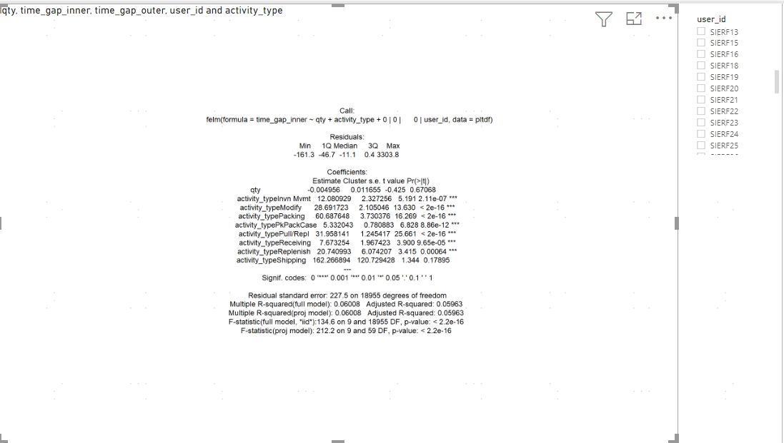
Statistical causal inference among activity type , qty and the inner time gap (act_end_time – act_start_time)

